Slide 1

«Современные здоровьесберегающие технологии»
воспитатель
Рочева М.С.

Slide 2
  « Забота о здоровье — это важнейший труд воспитателя. От жизнерадостности, бодрости детей зависит их духовная жизнь, мировоззрение, умственное развитие, прочность знаний, вера в свои силы»
  В. А. Сухомлинский

Slide 3
Здоровье - это состояние полного физического, психического
и социального благополучия, а не просто отсутствие болезней или
физических дефектов
(Всемирная организация здравоохранения).

Slide 4
Здоровьесберегающая технология - это система мер, включающая взаимосвязь и взаимодействие всех факторов образовательной среды, направленных на сохранение здоровья ребенка на всех этапах его обучения и развития.

Slide 5
Актуальными проблемами детского здоровья сегодня являются
гиподинамия (нарушение функций опорно-двигательного аппарата, кровообращения, дыхания, пищеварения)
детские стрессы (нервные расстройства вследствие отрицательной психологической обстановки в семье, излишнего шума и нервности в детском коллективе)
тревожность (недостаток эмоциональной поддержки в детском саду и семье, недостаток информации).
В связи с этим в ДОУ необходимо уделить особое внимание воспитанию физически здорового и социально адаптированного ребенка, обеспечению его психического благополучия, а также формированию у дошкольника ответственности за свое здоровье.

Slide 6
Задачи здоровьесберегающих технологий
создание адекватных условий для развития, обучения, оздоровления детей
сохранение здоровья детей и повышение двигательной активности и умственной работоспособности
создание положительного эмоционального настроя и снятие психоэмоционального напряжения

Slide 7
Виды здоровьесберегающих технологий в ДОУ
медико-профuлактические;
физкультурно-оздоровительные;
технологии обеспечения социально-психологического благополучия ребенка
валеологического просвещения родителей,
здоровьесберегающие образовательные технологии в детском саду.

Slide 8
Виды здоровьесберегающих технологий | Время проведения в режиме дня | Особенности методики проведения
Ритмопластика | Не раньше чем через 30 мин после приема пищи, 2 раза в неделю по 30 мин со среднего возраста в физкультурном зале | Обратить внимание на художественную ценность, величину физической нагрузки и ее соразмерность возрастным показателям ребенка
Подвижные и спортивные игры | Как часть физкультурного занятия, на прогулке. Ежедневно для всех возрастных групп | Игры подбираются в соответствии с возрастом ребенка, местом и временем ее проведения. Используются элементы спортивных игр
Релаксация | В зависимости от состояния детей и целей, педагог определяет интенсивность технологии. Для всех возрастных групп | Можно использовать спокойную музыку, звуки природы
Гимнастика утренняя | Ежедневно, утром, перед завтраком во всех группах | В групповой комнате, физкультурном зале, под музыку, с использованием подвижных игр и др.

Slide 9
Гимнастика бодрящая | Ежедневно после дневного сна, 5-10 мин во всех группах | Различные варианты проведения
ЛФК | 2 раза в неделю в коррекционных группах по показаниям врача | Комплексы упражнений, корегирующих осанку, свод стоп
Гимнастика пальчиковая | С младшего возраста в различных формах физкультурно-оздоровительной работы | Рекомендуется всем детям, особенно с речевыми проблемами. Проводится в любой удобный отрезок времени
Гимнастика для глаз | Ежедневно по 3-5 мин в любое свободное время, в разных формах физкультурно-оздоровительной работы в зависимости от интенсивности зрительной нагрузки с младшего возраста | Рекомендуется использовать наглядный материал, показ педагога

Slide 10
Гимнастика дыхательная | В различных формах физкультурно-оздоровительной работы | Обеспечить проветривание помещения, педагогу дать детям инструкции об обязательной гигиене полости носа перед проведением процедуры
Гимнастика корригирующая | В различных формах физкультурно-оздоровительной работы | Форма проведения зависит от поставленной задачи и контингента детей
Физкультурное занятие | 2 раза в неделю в спортивном зале Ранний возраст в групповой комнате – 10 мин, младший возраст – 15 – 20 мин, средний- 20-25 мин, старший возраст – 25-30 мин. | Занятия проводится в соответствии с программой, по которой работает ДОУ
Само-массаж | В зависимости от поставленных целей, сеансами либо в различных формах физкультурно-оздоровительной работы С детьми старшего возраста | Необходимо объяснить ребенку серьезность процедуры и дать детям элементарные знания о том, как не нанести вред своему организму.
Информация для детей по теме « Здоровье» | Во время совместной деятельности в зависимости от поставленных задач | Могут быть частью совместной деятельности с целью познавательного развития

Slide 11
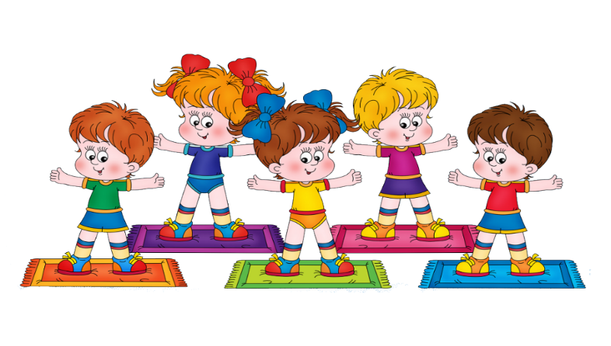
Формы организации
здоровьесберегающей работы

Slide 12
Формы работы с детьми
НОД
Утренняя гимнастика
Прогулки, экскурсии
Праздники, досуги, развлечения
Физкульт-
минутки
Подвижные игры и игровые упражнения
Спортивные игры
Дыхательная гимнастика

Slide 13
Мы стремимся к полной реализации, в жизни каждого ребенка, трех моментов:
1.достаточной индивидуальной умственной нагрузки
2.обеспечение условий для преобладания положительных эмоциональных впечатлений
3.полное удовлетворение потребности в движении

